Slide 1

Муниципальное образование
«Городской округ город Астрахань»
БЮДЖЕТ ДЛЯ ГРАЖДАН
Номинация: фокус-взгляд
2024 год

Slide 2

Информационный сборник, который познакомит граждан города с основными положениями главного финансового документа муниципального образования «Городской округ город Астрахань» – бюджета муниципального округа
«Бюджет для граждан» нацелен на широкий круг пользователей – всех граждан муниципального образования «Городской округ город Астрахань», интересы которых в той или иной мере затронуты бюджетом.

Slide 3

ЧТО ТАКОЕ БЮДЖЕТ?
Бюджет муниципального образования «Городской округ город Астрахань» – форма образования и расходования денежных средств, предназначенных для финансового обеспечения задач и функций города Астрахани.

Slide 4


Бюджет
РАСХОДЫ –
выплачиваемые из бюджета денежные средства
ДОХОДЫ –
поступающие в бюджет денежные средства
Налоговые доходы
Публичные обязательства
Образование
Поступления от уплаты налогов предусмотренных налоговым законодательством РФ федеральные, региональные и местные налоги и сборы, а также пени и штрафы.
Физическая культура и спорт
Национальная безопасность
Неналоговые доходы
Национальная экономика
ЖКХ
Иные поступления предусмотренные налоговым законодательством Российской Федерации.
Культура
Безвозмездные поступления
Капитальное строительство
Поступления из вышестоящих бюджетов.
Охрана окружающей среды

Slide 5





Участие гражданина в бюджетном процессе
Каждый житель г. Астрахани является участником формирования бюджета муниципального образования «Городской округ город Астрахань», с одной стороны, как участник производственного процесса, как налогоплательщик, наполняя доходы бюджета, с другой – он получает часть расходов как потребитель общественных услуг.
Популярной формой участия граждан в управлении являются публичные слушания. Основная цель проводимых публичных слушаний – это обеспечение прозрачности (открытости) при подготовке проекта бюджета и при отчете об исполнении бюджета муниципального образования «Городской округ город Астрахань».
Как налогоплательщик
ПОМОГАЕТ ФОРМИРОВАТЬ ДОХОДНУЮ ЧАСТЬ БЮДЖЕТА (НАЛОГОВЫЕ ДОХОДЫ)
КАК
ПОЛУЧАТЕЛЬ
СОЦИАЛЬНЫХ ГАРАНТИЙ

Slide 6


Структура бюджетной системы Российской Федерации
1 уровень:
Федеральный бюджет
Бюджет субъекта РФ
(Астраханская область)
2 уровень:
Местный бюджет
(Бюджет МО
«Городской округ город Астрахань»)
3 уровень:

Slide 7






Этапы бюджетного процесса
Рассмотрение и утверждение бюджета
Составление проекта бюджета
Исполнение и контроль за исполнением бюджета

Slide 8
Бюджет муниципального образования «Городской округ город Астрахань» на 2024 год и на плановый период 2025 и 2026 годов сформирован на основании:
действующего законодательства Российской Федерации;
распоряжение администрации муниципального образования «Город Астрахань» от 05.09.2023 № 1495-р «Об основных направлениях бюджетной и налоговой политики муниципального образования «Город Астрахань» на 2024 год и на плановый период 2025 и 2026 годов».

Slide 9




СБАЛАНСИРОВАННОСТЬ БЮДЖЕТА
Доходы
Расходы
ПРОФИЦИТ БЮДЖЕТА
Доходы
Расходы
При превышении доходов над расходами принимается решение, как их использовать (например, накапливать резервы, остатки, погашать долг).
ДЕФИЦИТ БЮДЖЕТА
Доходы
Расходы
При превышении расходов над доходами принимается решение об источниках покрытия дефицита (например, использовать имеющиеся накопления, остатки, взять в долг).

Slide 10


Доходы – Расходы = Дефицит (Профицит).
Если расходная часть бюджета превышает доходную, то бюджет сводится с дефицитом. Превышение доходов над расходами образует положительный остаток бюджета (профицит).

Slide 11
Доходы бюджета
Доходы бюджета – безвозмездные и безвозвратные поступления денежных средств в бюджет.
НАЛОГОВЫЕ ДОХОДЫ
НЕНАЛОГОВЫЕ ДОХОДЫ
БЕЗВОЗМЕЗДНЫЕ ПОСТУПЛЕНИЯ
Поступления от уплаты налогов, установленных Налоговым кодексом Российской Федерации, например:
налог на доходы физических лиц;
акцизы;
налог на имущество физических лиц;
земельный налог;
другие.
Поступления от уплаты других пошлин и сборов, установленных законодательством Российской Федерации, а также за нарушение законодательства, например:
доходы от использования муниципального имущества;
плата за негативное воздействие на окружающую среду;
штрафы за нарушение законодательства о налогах и сборах;
другие.
Поступления от других бюджетов (межбюджетные трансферты), организаций, граждан (кроме налоговых и неналоговых доходов).

Slide 12

Структура доходов в 2024 году
млн. рублей
Налоговые доходы
5 082,0 (31,8%)
Безвозмездные поступления 10 453,0
(65,5%)
Неналоговые доходы
432,6 (2,7%)

Slide 13
Структура налоговых и неналоговых доходов бюджета в 2024 году (%)

Slide 14
Межбюджетные трансферты – основной вид безвозмездных перечислений
Межбюджетные трансферты – денежные средства, перечисляемые из одного бюджета бюджетной системы Российской Федерации другому.
Виды межбюджетных трансфертов
Предоставляются на финансирование «переданных» другим публично-правовым образованиям полномочий.
Субвенции ( от лат. «Subvenire» – приходить на помощь)
Предоставляются на условиях долевого софинансирования расходов других бюджетов.
Субсидии (от лат. «Subsidium» – поддержка)
Предоставляются на осуществление части полномочий по решению вопросов местного значения в соответствии с заключенными соглашениями.
Иные межбюджетные трансферты

Slide 15
Структура межбюджетных трансфертов в 2024 году

Slide 16

Объем доходов в расчете на 1 жителя
Рублей в год

Slide 17

Расходы в расчете на душу населения в 2024 году
35 018,4
рублей в год
2 918,2 рублей в месяц

Slide 18
Структура расходов бюджета муниципального образования «Городской округ город Астрахань» в 2024 годах
Расходы бюджета – выплачиваемые из бюджета денежные средства.
Охрана окружающей среды – 9,2 %
Жилищно-коммунальное хозяйство – 24,8 %
Национальная экономика – 9,6%
Общегосударственные вопросы – 8,6%
Образование – 44,8 %
Национальная безопасность и правоохранительная деятельность – 0,2 %;
Культура и кинематография – 0,8 %;
Социальная политика – 0,6 %;
Физическая культура и спорт – 0,4 %;
Обслуживание муниципального долга – 0,9 %.

Slide 19
Программный бюджет
Это инструмент программно-целевого управления бюджетными расходами, предусматривающий распределение бюджетных средств исходя из приоритетных целей и задач социально-экономического развития.
Программный бюджет отличается от традиционного тем, что все или почти все расходы включены в программы и каждая программа своей целью прямо увязана с той или иной стратегической задачей деятельности ведомства, ответственного за ее реализацию.
Программное бюджетирование представляет собой методологию планирования, исполнения и контроля за исполнением бюджета, обеспечивающую взаимосвязь процесса распределения расходов с результатами от реализации программ, разрабатываемых на основе стратегических целей, с учетом общественной значимости ожидаемых и конечных результатов использования бюджетных средств.
Осуществление бюджетных расходов посредством финансирования муниципальных программ
15 муниципальных программ сформировано в бюджете муниципального образования «Город Астрахань» на 2024 год
Исполнение бюджета в программной классификации
Взаимосвязь бюджетных расходов с результатами реализации муниципальных программ
Мониторинг показателей исполнения муниципальных программ, оценка эффективности бюджетных расходов
Повышение качества бюджетного планирования и исполнения бюджета

Slide 20

Государственные, муниципальные и ведомственные целевые программы МО «Городской округ город Астрахань»
в 2023 – 2024 годах
млн. рублей
1 561,7 (11,3%)
1 784,7 (11,0%)
12 295,3 (88,7%)
14 493,2
(89,0%)
16 277,9

Slide 21
Муниципальная программа
«Развитие системы образования МО «Город Астрахань»
Расходы в 2024 году – 6 977,6 млн. рублей.
Основные мероприятия:
Подпрограмма "Повышение доступности и качества дошкольного, общего и дополнительного образования" – 5 154,2 млн.рублей;
Подпрограмма "Приведение зданий и прилегающих территорий учреждений образования и спорта администрации муниципального образования «Город Астрахань» в соответствие с требованиями строительных норм и правил, пожарной,
антитеррористической и санитарно-эпидемиологической безопасности" – 41,6 млн.рублей;
Подпрограмма "Строительство, реконструкция и капитальный ремонт объектов образования города Астрахани" - 675,0 млн. рублей;
Подпрограмма "Психофизическая безопасность детей и подростков" – 345,8 млн. рублей;
Подпрограмма "Организация отдыха и досуга детей и подростков города Астрахани"– 11,1 млн.рублей;
Мероприятия регионального проекта "Модернизация школьной системы образования Астраханской области" – 130,4 млн. рублей;
Основное мероприятие "Создание дополнительных мест в образовательных организациях, осуществляющих образовательную деятельность по образовательным программам дошкольного образования" – 538,4 млн. рублей;
Основное мероприятие "Обеспечение эффективности управления в муниципальной системе образования" – 81,1 млн.рублей.

Slide 22
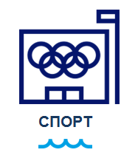
Муниципальная программа
«Развитие физической культуры и спорта на территории города Астрахани»
Расходы в 2024 году – 64,1 млн. рублей.
Основные мероприятия:
"Обеспечение деятельности учреждений физической культуры и спорта" – 61,4 млн. рублей;
"Реализация календарного плана спортивных и физкультурных мероприятий МО "Город Астрахань" –2,7 млн.рублей.

Slide 23

Муниципальная программа
«Развитие городской транспортной системы
МО «Город Астрахань»
Расходы в 2024 году – 1 272,0 млн. рублей.
Основные мероприятия:
Подпрограмма "Развитие дорожного хозяйства города Астрахани" – 439,3 млн.рублей;
Подпрограмма "Повышение безопасности дорожного движения в городе Астрахани" – 46,9 млн. рублей;
Подпрограмма "Строительство, реконструкция, капитальный ремонт и текущее содержание системы ливне-дренажной канализации города Астрахани" – 56,3 млн.рублей;
"Комплексное развитие транспортной инфраструктуры Астраханской городской агломерации в рамках приоритетного направления стратегического развития Российской Федерации" – 729,5 млн.рублей.

Slide 24
Муниципальная программа
«Жилищное строительство и содержание муниципального жилищного фонда МО «Город Астрахань»
Расходы в 2024 году – 1 235,9 млн. рублей.
Основные мероприятия:
Подпрограмма "Приведение эксплуатационных характеристик муниципального жилищного фонда на территории города Астрахани" – 13,1 млн.рублей;
Подпрограмма "Капитальное строительство и реконструкция объектов собственности муниципального образования "Город Астрахань" –
1,0 млн.рублей;
Подпрограмма "Реализация Генерального плана развития города Астрахани" – 10,2 млн.рублей;
Мероприятие "Жилищный фонд" – 1 211,6 млн.рублей.

Slide 25
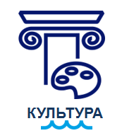
Муниципальная программа
«Развитие культуры МО «Город Астрахань»
Расходы в 2024 году – 328,4 млн. рублей.
Основные мероприятия:
Подпрограмма "Развитие культурно - досуговой деятельности на территории МО "Город Астрахань" – 45,5 млн.рублей;
Подпрограмма "Обеспечение деятельности подведомственных учреждений в сфере дополнительного образования" – 226,9 млн.рублей;
Подпрограмма "Обеспечение деятельности подведомственных учреждений в сфере библиотечной системы" – 54,8 млн.рублей;
Основное мероприятие "Обеспечение эффективности управления в сфере культуры МО "Город Астрахань" – 1,2 млн.рублей.

Slide 26
Муниципальная программа
«Повышение уровня благоустройства и улучшение санитарного состояния города Астрахани»
Расходы в 2024 году – 553,2 млн. рублей.
Основные мероприятия:
Подпрограмма "Благоустройство территорий города для обеспечения отдыха и досуга жителей" – 543,7 млн.рублей;
Мероприятие "Благоустройство" – 9,5 млн.рублей.

Slide 27

Муниципальная программа
«Энергосбережение и повышение энергетической эффективности в городе Астрахани»
Расходы в 2024 году – 126,5 млн. рублей.
Основные мероприятия:
Подпрограмма "Энергосбережение и повышение энергетической эффективности в системах коммунальной инфраструктуры" – 126,5 млн.рублей.

Slide 28

Муниципальная программа
«Охрана окружающей среды»
Расходы в 2024 году – 1 494,5 млн. рублей.
Основные мероприятия:
Мероприятие "Улучшение экологической обстановки на территории города Астрахани" – 1 494,5 млн.рублей.

Slide 29

Муниципальная программа
«Безопасность»
Расходы в 2024 году – 43,0 млн. рублей.
Основные мероприятия:
Подпрограмма "Пожарная безопасность муниципального образования "Город Астрахань" – 0,9 млн.рублей;
Подпрограмма "Снижение рисков и смягчение последствий чрезвычайных ситуаций природного и техногенного характера на территории муниципального образования " Город Астрахань" – 0,2 млн.рублей;
Подпрограмма "Построение аппаратно-программного комплекса "Безопасный город" на территории муниципального образования " Город Астрахань" – 33,5 млн.рублей;
Подпрограмма "Профилактика правонарушений, коррупции, экстремизма и терроризма" – 0,2 млн.рублей;
Подпрограмма "Развитие гражданской обороны в муниципальном образовании "Город Астрахань" - 0,6 млн. рублей;
Основное мероприятие "Профилактика безнадзорности и правонарушений несовершеннолетних и защите их прав" – 6,5 млн.рублей;
Основное мероприятие "Транспортное обеспечение мероприятий" – 1,1 млн.рублей.

Slide 30

Муниципальная программа
«Развитие субъектов малого и среднего предпринимательства и повышение инвестиционной привлекательности города Астрахани»
Расходы в 2024 году – 0,3 млн. рублей.
Основные мероприятия:
Мероприятие "Создание благоприятных условий для ведения предпринимательской деятельности и повышения инвестиционной привлекательности города Астрахани" – 0,3 млн.рублей.

Slide 31
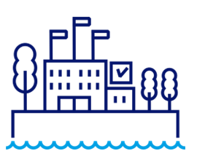
Муниципальная программа
«Организация муниципального управления»
Расходы в 2024 году – 163,0 млн. рублей.
Подпрограмма "Развитие общественных связей" - 0,6 млн. рублей;
Подпрограмма "Астрахань – город межнациональной дружбы и согласия" – 0,3 млн. рублей;
Подпрограмма "Молодежь города" – 1,8 млн. рублей;
Подпрограмма "Информационный город" – 11,3 млн.рублей;
Подпрограмма "Обеспечение доступа к информации о деятельности администрации муниципального образования "Город Астрахань" – 20,5 млн.рублей;
Подпрограмма "Проведение общественно - значимых мероприятий и встреч делегаций" – 3,7 млн.рублей;
Подпрограмма "Развитие муниципальной службы" – 0,5 млн.рублей;
Подпрограмма "Развитие молодежной политики города Астрахани" – 13,6 млн.рублей;
Основное мероприятие "Организация бесперебойного транспортного обслуживания деятельности администрации муниципального образования "Город Астрахань" – 77,1 млн. рублей;
Основное мероприятие "Рассмотрение административных протоколов" – 3,1 млн.рублей;
Основное мероприятие "Разработка сметной документации на капитальный и текущий ремонт объектов муниципальной собственности; разработка сметной документации на проектно-изыскательские работы" – 13,2 млн. рублей;
Основное мероприятие "Удовлетворение потребностей населения в архивной информации" – 17,3 млн. рублей.

Slide 32
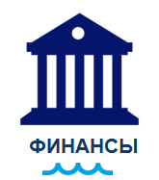
Муниципальная программа
«Управление муниципальными финансами»
Расходы в 2024 году – 64,8 млн. рублей.
Основные мероприятия:
Подпрограмма "Ведение бухгалтерского и налогового учета в муниципальных учреждениях" – 64,8 млн.рублей.

Slide 33


Муниципальная программа
«Распоряжение и управление муниципальным имуществом и земельными участками города Астрахани»
Расходы в 2024 году – 91,6 млн. рублей.
Основные мероприятия:
Подпрограмма "Управление муниципальным имуществом и земельными участками" – 47,4 млн.рублей;
Подпрограмма "Техническое обслуживание зданий администрации МО "Город Астрахань" – 22,6 млн.рублей;
Обеспечивающая подпрограмма "Обеспечение эффективности управления" – 21,6 млн.рублей.

Slide 34
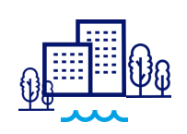
Муниципальная программа
«Формирование современной городской среды на территории муниципального образования «Город Астрахань» на 2018-2024 годы»
Расходы в 2024 году – 187,8 млн. рублей.
Основные мероприятия:
Мероприятие "Реализация регионального проекта "Формирование комфортной городской среды (Астраханская область)" – 180,4 млн.рублей.
Мероприятие "Повышение качества и комфорта городской среды" – 7,4 млн.рублей.

Slide 35
Муниципальная программа «Переселение граждан города Астрахани из аварийного жилищного фонда в 2019-2026 годах»
Расходы в 2024 году – 1 890,6 млн. рублей.
Основные мероприятия:
Мероприятие "Реализация регионального проекта "Обеспечение устойчивого сокращения непригодного для проживания жилищного фонда (Астраханская область)" (софинансирование расходов за счет средств местного бюджета) – 1 890,6 млн.рублей.

Slide 36
Муниципальный долг МО «Городской округ город Астрахань»
млн. рублей

Slide 37
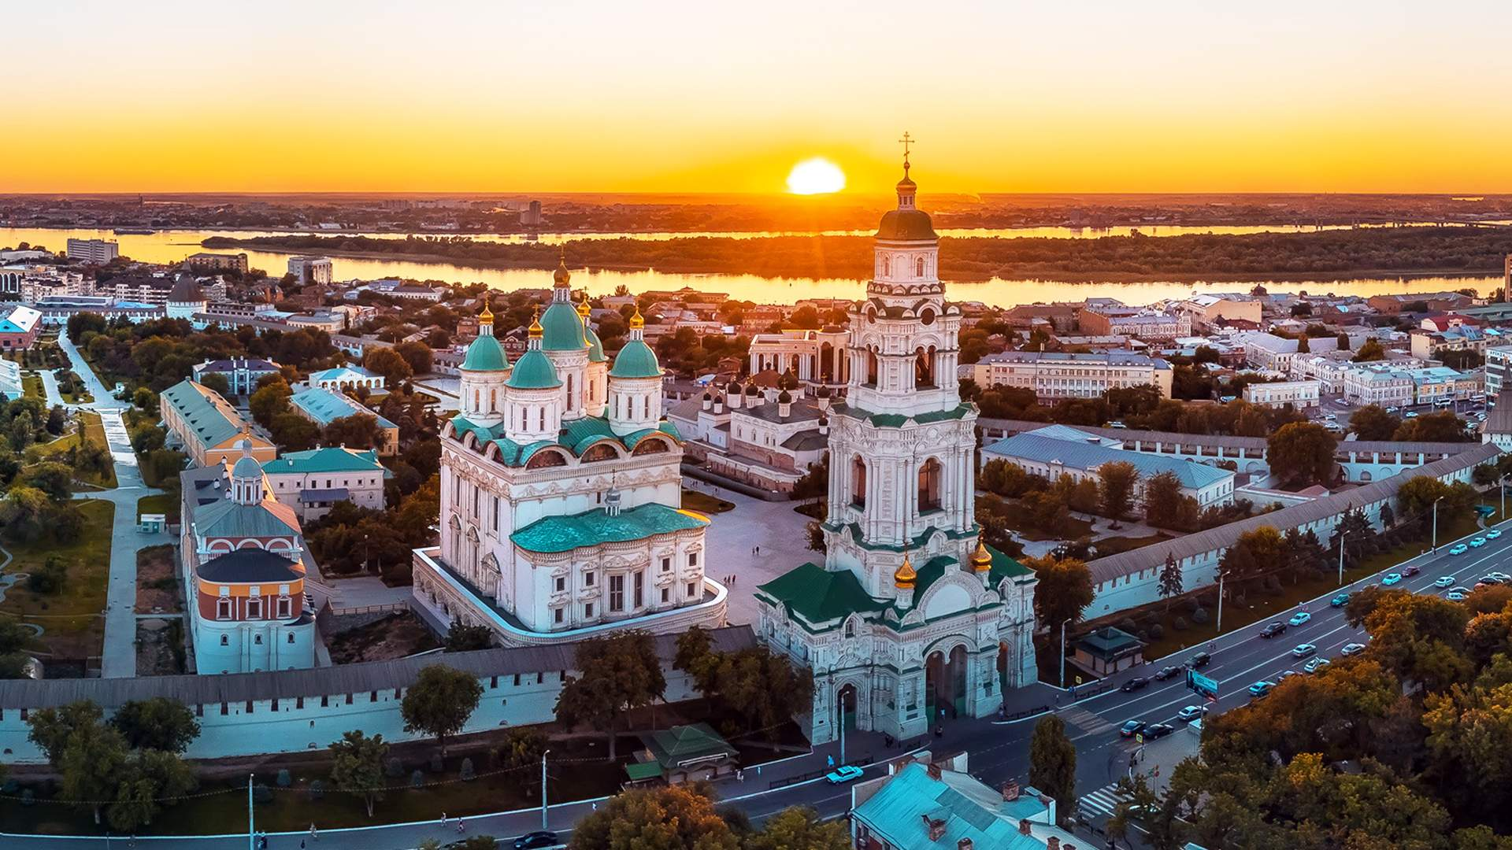

Открытые государственные информационные ресурсы
Информацию о проводимых публичных слушаниях можно найти на сайте финансово-казначейского управления администрации
МО «Городской округ город Астрахань»
http://astrgorod.ru

Slide 38

СПАСИБО ЗА ВНИМАНИЕ!

